Slide 1
Çift yönlü doğrusal bağlı liste
Adres
önceki
Eleman
sonraki
Düğüm modeli

Slide 2
İki yönlü sıralı bağlı listeler
y
X
z
t
u
0
X
y
z
x
t
z
u
t
0
Telefon rehberi
Uzaktan kumanda kanal listesi

Slide 3
Çift yönlü bağlı listeye eleman ekleme
Listenin herhangibir yerine eleman eklenebilir.
Gerekli bağ güncellemeleri yapılmalıdır.

Slide 4
C elemanını ekleyelim
C’nin ekleneceği yer bulunur.
LS
LB
Bir C düğümü oluşturulur.
1
2
3
4
5
0
A
2
1
B
3
6
6
2
D
4
3
E
5
4
F
0
6
2
C
3

Slide 5
Çift yönlü bağlı listeden düğüm silme
Listenin LB göstergecinden silinen elemana ulaşılamayacak biçimde bağ güncellemesi yapılmalıdır.

Slide 6
D elemanını silelim.
D’nin yeri bulunur.
LS
LB
1
2
3
4
5
0
A
2
1
B
3
4
2
2
D
D
4
4
3
2
E
5
4
F
0

Slide 7
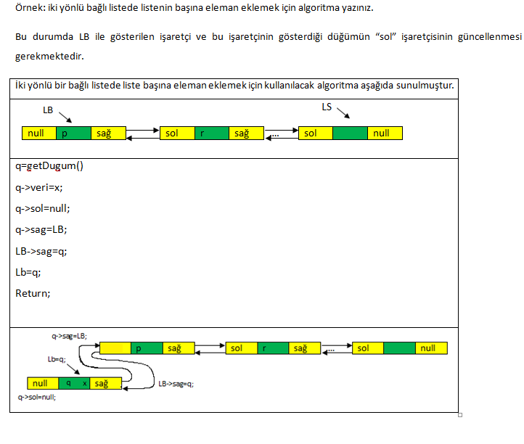

Slide 8
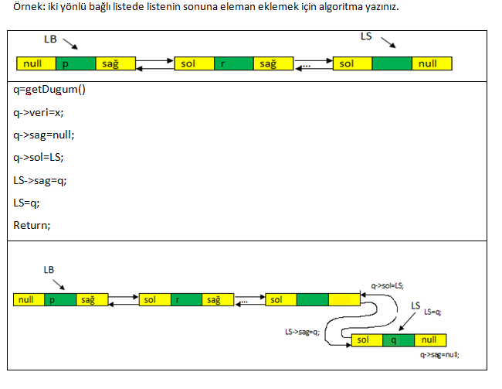

Slide 9
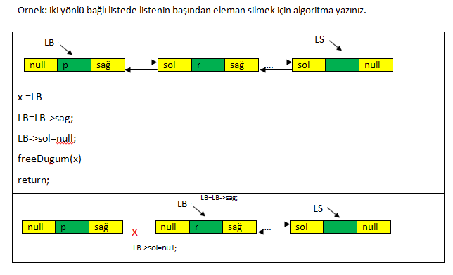

Slide 10
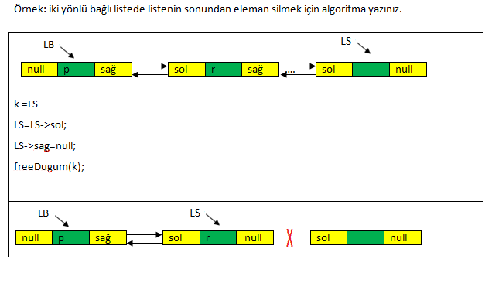

Slide 11
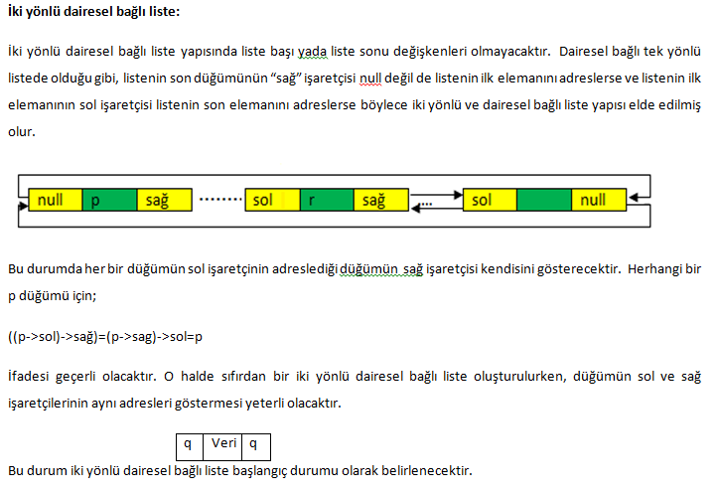

Slide 12
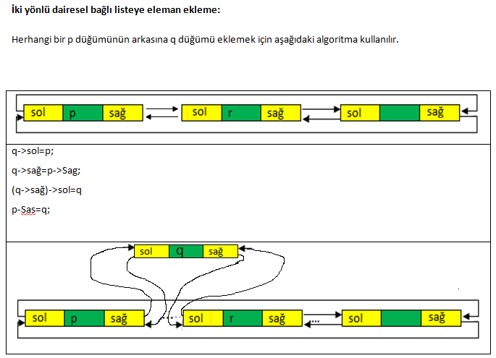

Slide 13
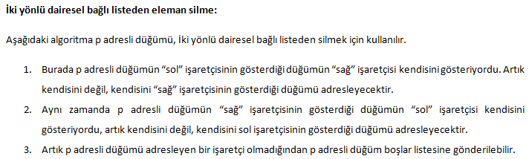
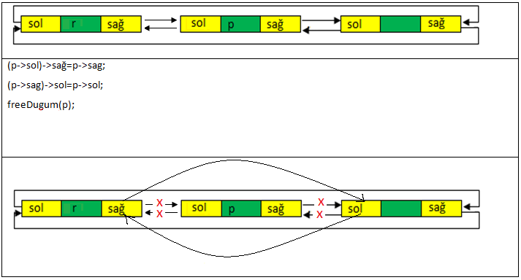

Slide 14
Tek yönlü dairesel liste
LB
5
10
1
2
3
10
A
1
B
2
C
3
F
5

